Slide 1
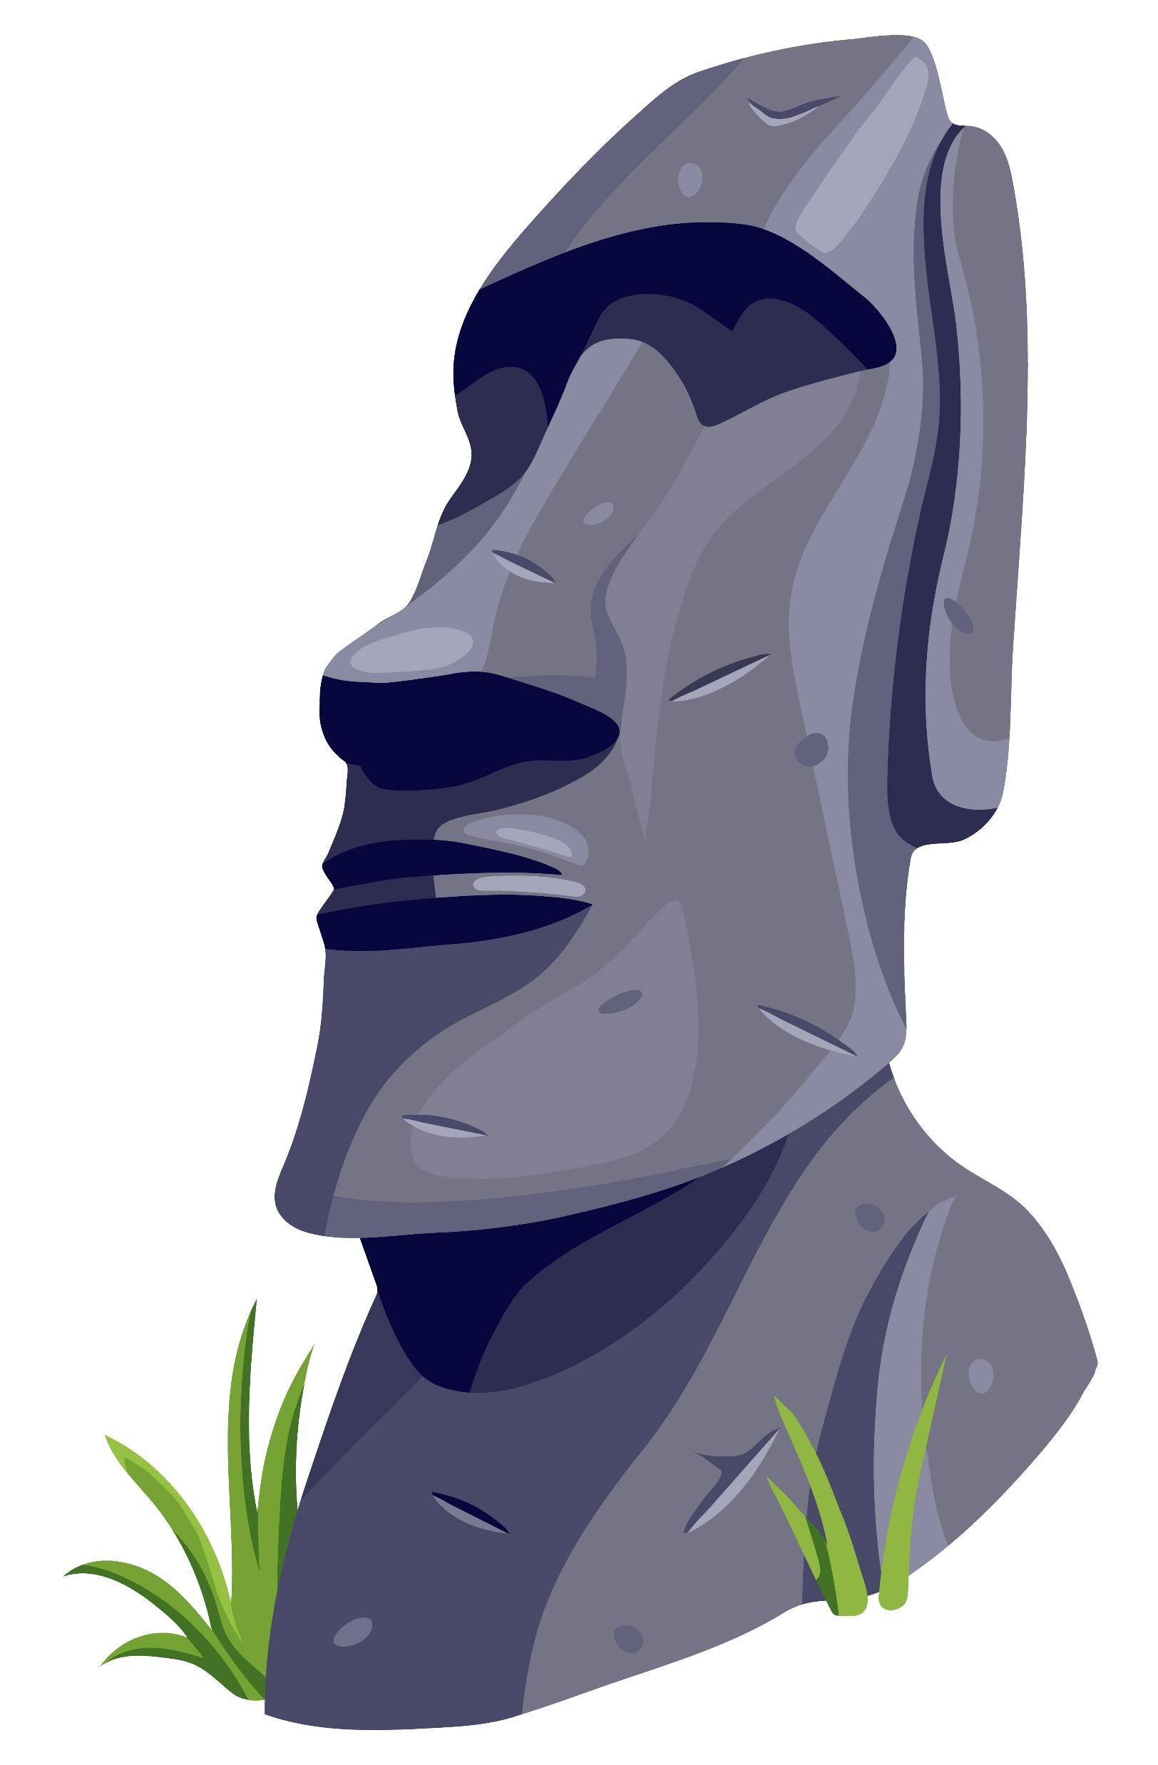
Ucieczka kota Michała
Gra stworzona przez deweloperów Moai Squad

Slide 2
Proces tworzenia gry
Grę stworzyliśmy z użyciem silnika unity, posługując się profesjonalnym językiem programowania C#.
Największe problemy napotkaliśmy na początku kreowania naszego dzieła, ogromnym problemem było ukazanie pełnego majestatu kota Michała.
Kot Michał zyskał swoje imię na cześć naszego upadłego kamrata:
🕯️ Michała Wyrwicza 🕯️

Slide 3
O grze
A oto nasze logo ->
Jest to platformówka zręcznościowa,
Gra się kotem, który wraca z wielkiego miasta do swojego domu,
Nasz projekt porywa wciągającym gameplayem, jak i fabułą.
Jesteśmy szybko rozwijającym się teamem deweloperskim Moai Squad składającym się z dwóch osób!

Slide 4
To koniec!
Dziękujemy za uwagę!

